Slide 1

Отчёт по учебной практике
Министерство науки и высшего образования Российской Федерации
Федеральное государственное автономное образовательное учреждение высшего образования
«ЮЖНО-УРАЛЬСКИЙ ГОСУДАРСТВЕННЫЙ УНИВЕРСИТЕТ
(национальный исследовательский университет)»
ИНСТИТУТ СПОРТА, ТУРИЗМА И СЕРВИСА
МНОГОПРОФИЛЬНЫЙ КОЛЛЕДЖ
Исполнитель
обучающийся гр. МпК – 262
Д.А. Рыженков

Slide 2
Задачи
Первая неделя:
Диаграмма прецедентов
Диаграмма деятельности
Wireframe
ERD-диаграмма
Data Dictionary
Вторая неделя:
Создание и заполнение БД
Создание программы
Третья неделя:
Тестирование
Руководство пользователя
Инсталлятор
Загрузка на Git

Slide 3
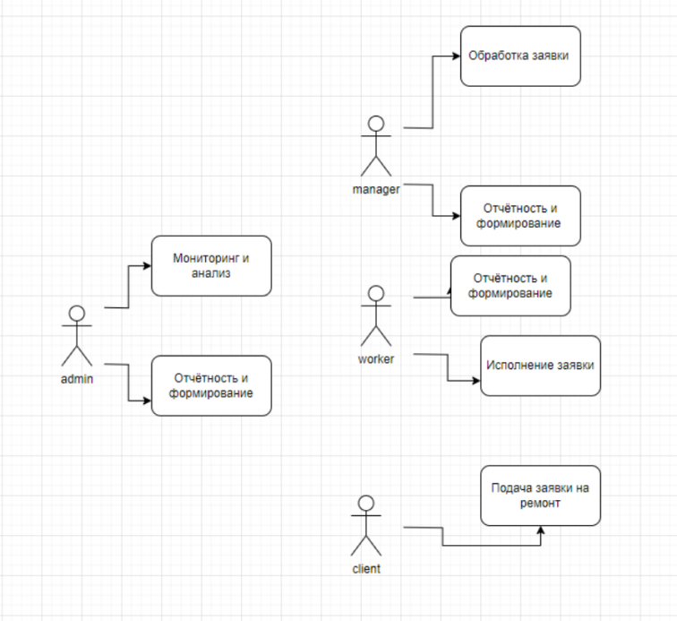
Первая неделя
Диаграмма прецедентов

Slide 4
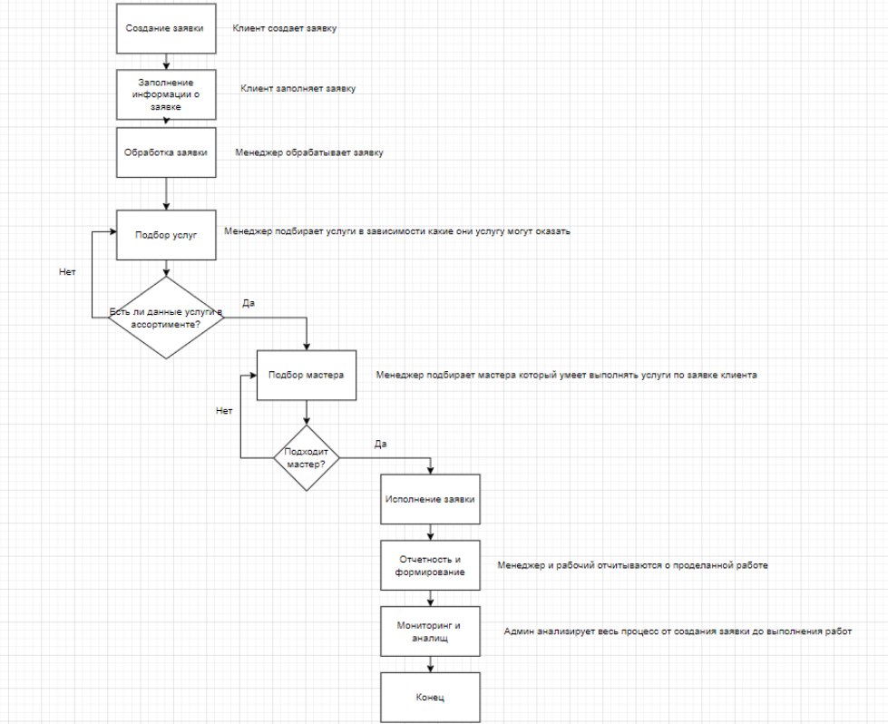
Первая неделя
Диаграмма деятельности

Slide 5
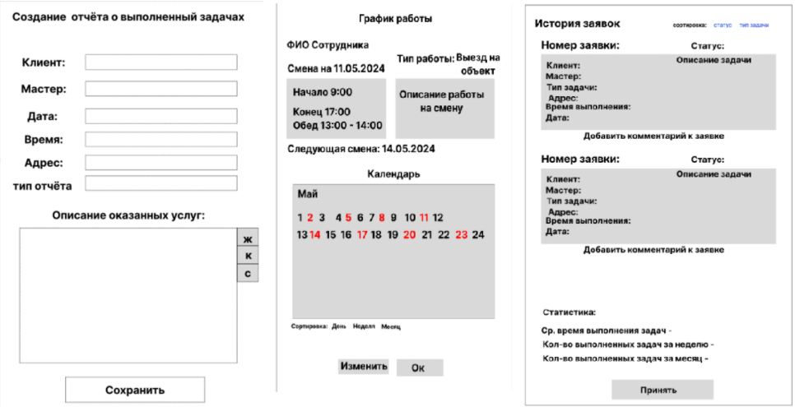
Первая неделя
Wireframe

Slide 6
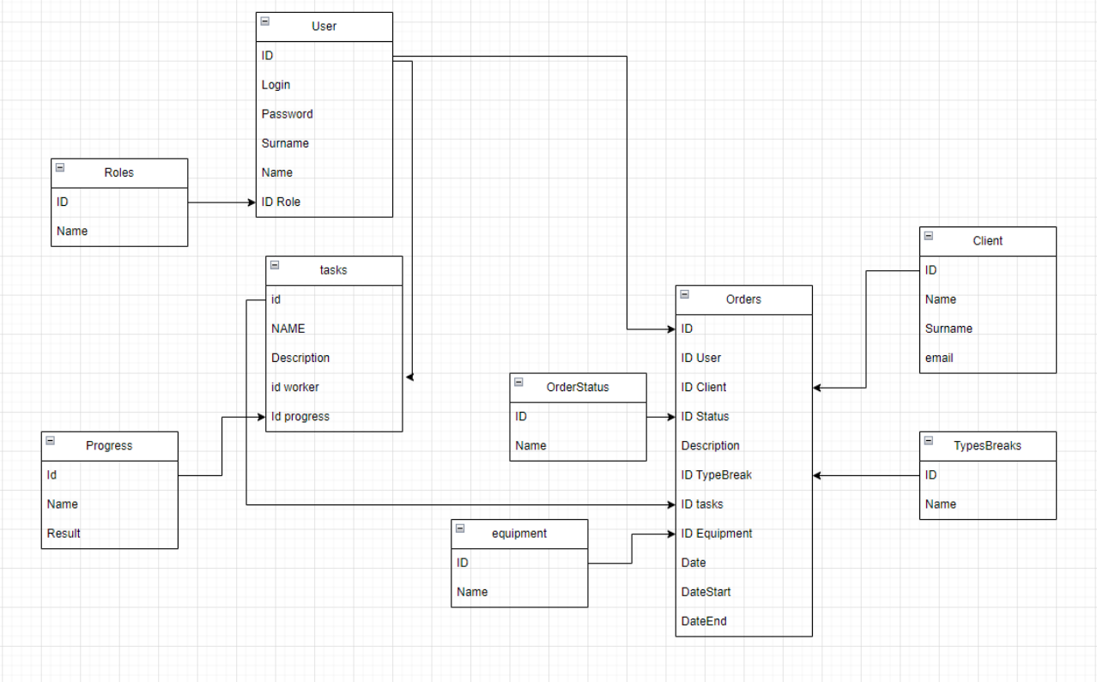
Первая неделя
ERD-диаграмма

Slide 7
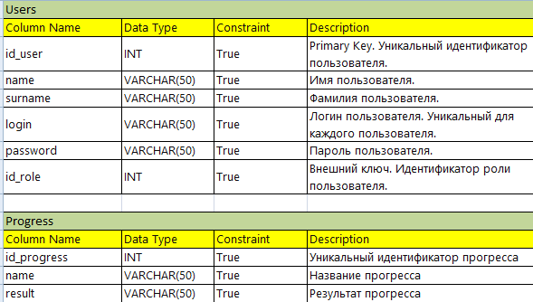
Первая неделя
Словарь данных

Slide 8
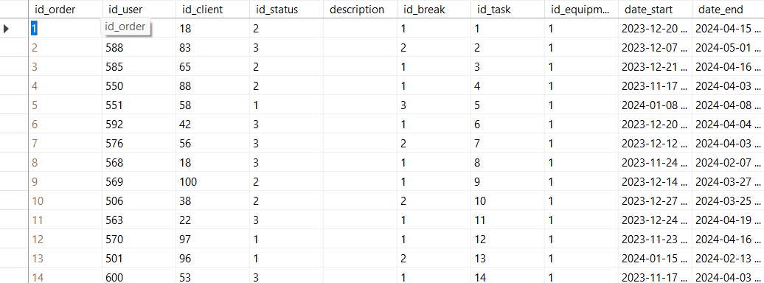
Вторая неделя
Создание и заполнение БД

Slide 9
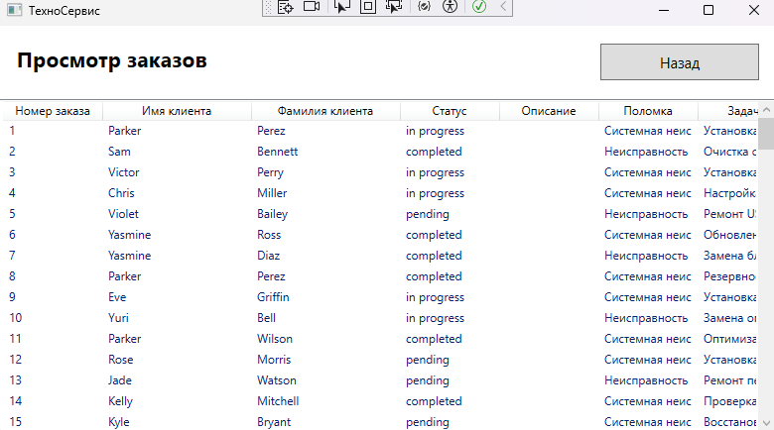
Вторая неделя
Создание программы

Slide 10
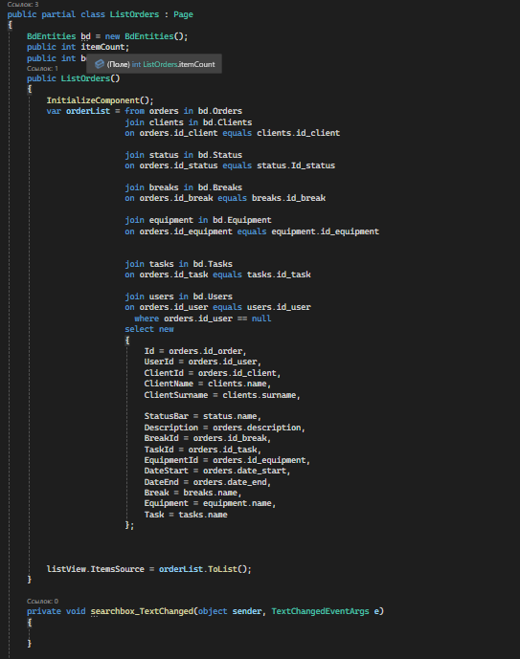
Вторая неделя
Создание программы

Slide 11
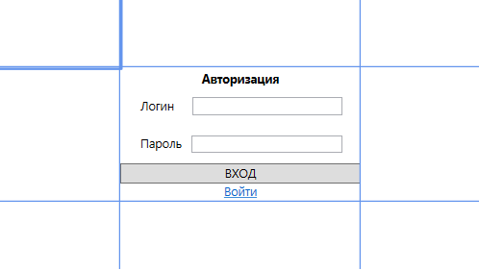
Вторая неделя
Создание программы

Slide 12
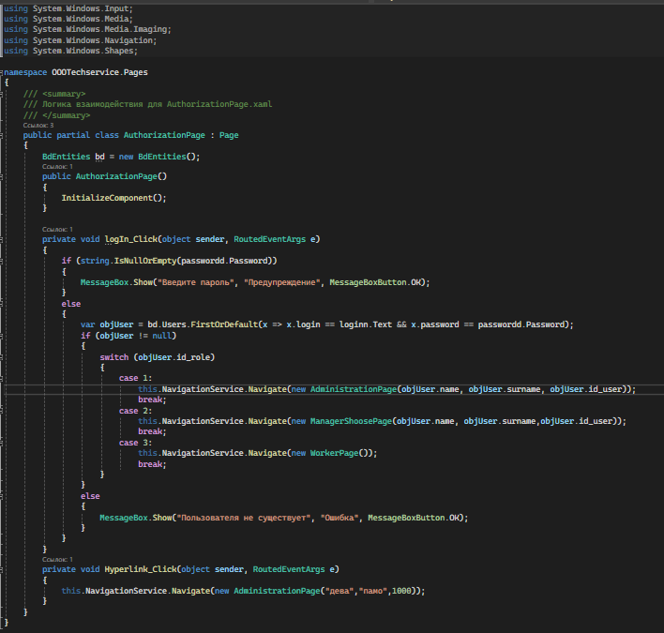
Вторая неделя
Создание программы

Slide 13
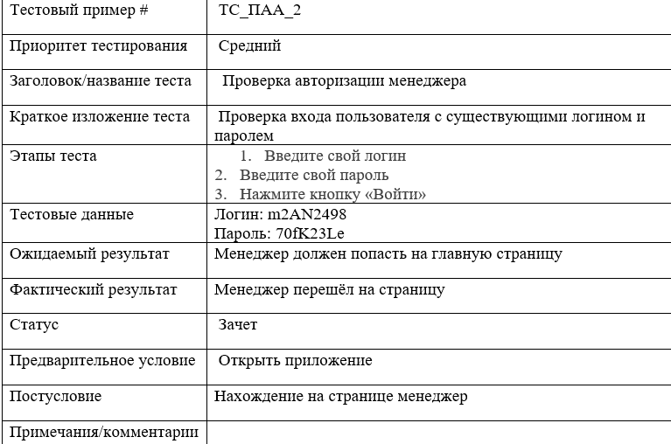
Третья неделя
Тестирование

Slide 14
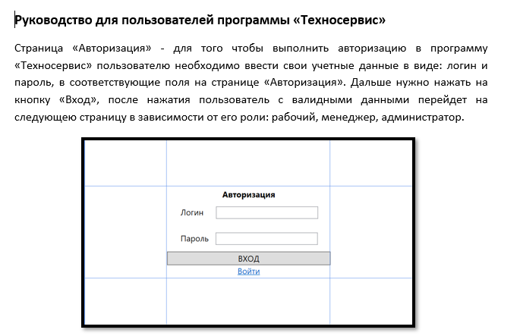
Третья неделя
Руководство пользователя

Slide 15
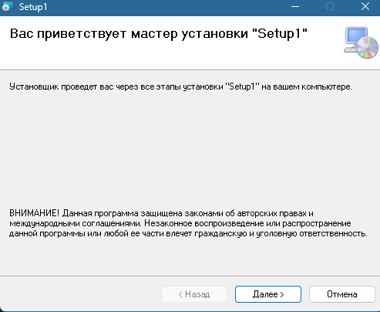
Третья неделя
Инсталлятор

Slide 16
ЗАКЛЮЧЕНИЕ
В рамках учебной практики были выполнено большинство поставленных задач.
Также во время прохождения учебной практики были получены новые навыки и опыт в таких задачах как:
Разработка диаграмм
Создание БД
Создание разметки XAML
Программирование на языке C#

